Slide 1
(2) 파이썬이란 무엇인가?
송기태 (kitae040522@gmail.com)
Soongsil Univ. (Computer Science and Engineering)​

Slide 2

Content
파이썬이란 무엇인가?
컴퓨팅사고란?
Ted Song

Slide 3
파이썬이란 무엇인가?
파이썬의 대표적인 특징 4가지
플랫폼 독립적이다.
OS(운영체제)에 상관없이 동작한다.
인터프리터식으로 동작한다.
코드를 한 줄씩 읽어들여서 실행한다.
동적 타이핑이다.
실행 시점에서 자료형을 검사한다.
배우기 쉽다.
뒤에서 보충 설명한다.
Ted Song

Slide 4
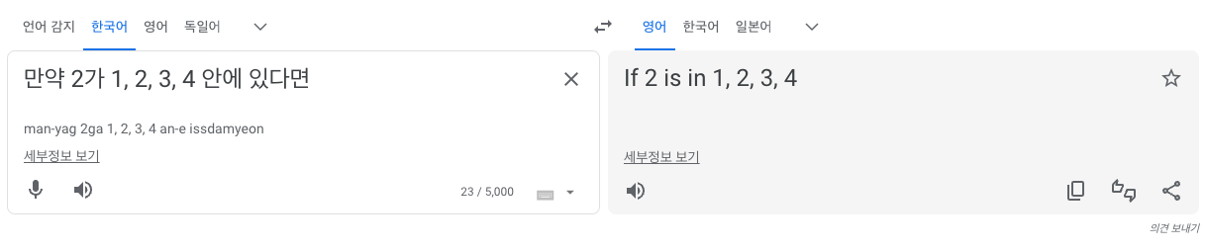
파이썬이란 무엇인가?
파이썬은 인간다운 언어이다.
if 2 in [1, 2, 3, 4]:
do something…
Ted Song
Notes:
프로그래밍이란 인간이 생각하는 것을 컴퓨터에 지시하는 행위라고 할 수 있다. 앞으로 살펴볼 파이썬 문법에서도 느끼는 것이 있겠지만, 파이썬은 사람이 생각하는 방식을 그대로 표현할 수 있는 언어이다.

Slide 5
파이썬이란 무엇인가?
파이썬으로 이런 것들을 만들 수 있다.
웹 프로그래밍
인스타그램이 대표적으로 파이썬을 이용함.
게임
‘PyGame’을 활용해서 간단하게 만들 수 있다.
인공지능
‘Pytorch’와 같은 강력한 라이브러리가 있다.
GUI 프로그래밍
파이썬으로 만든 키오스크들도 있다.
Ted Song

Slide 6
질문?
Ted Song

Slide 7
컴퓨팅사고란?
<문제>
책의 앞 표지 두께: 3mm
책의 뒤 표지 두께: 3mm
책의 표지를 제외한 부분의 두께: 24mm
책장에 위와 같은 책이 5권이 꽂혀져 있을 때, 첫번째 책의 앞 표지부터 마지막 책의 뒤 표지까지의 길이는?
Ted Song

Slide 8
컴퓨팅사고란?
문제 해결 3가지 방법
일반적 문제 해결
- 정형화된 개념을 학습하고 체득한 원리를 문제에 응용
창의적 문제 해결
- 상상력에 기반한 창의적 문제 해결
컴퓨팅 사고를 이용한 문제 해결
- 주어진 문제를 분해, 추상화, 패턴인식, 알고리즘 등을 이용해서 문제를 해결하는 방법
Ted Song

Slide 9
컴퓨팅사고란?
일반적 문제 해결 - 예시
Ted Song

Slide 10
컴퓨팅사고란?
일반적 문제 해결 - 예시
4
10
1
3
6
10
1
2
3
4
1
1
1
1
Ted Song

Slide 11
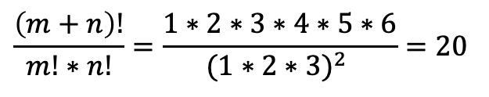
컴퓨팅사고란?
조금 더 나은 방법은? – 순열 사용
$$\frac{\left(m+n\right)!}{m!∗n!}=\frac{1∗2∗3∗4∗5∗6}{{(1∗2∗3)}^{2} }=20$$
Ted Song

Slide 12
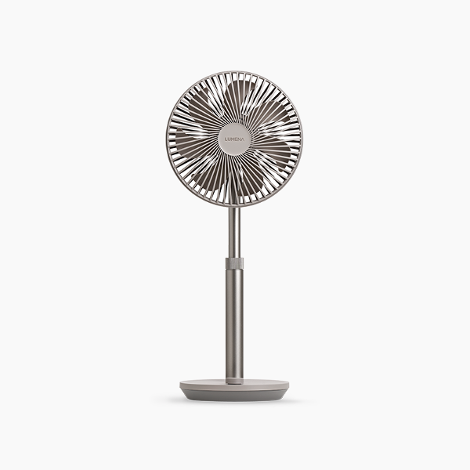
컴퓨팅사고란?
창의적 문제 해결 - 예시
선풍기는 날개가 반드시 있어야 하는가?
Ted Song

Slide 13
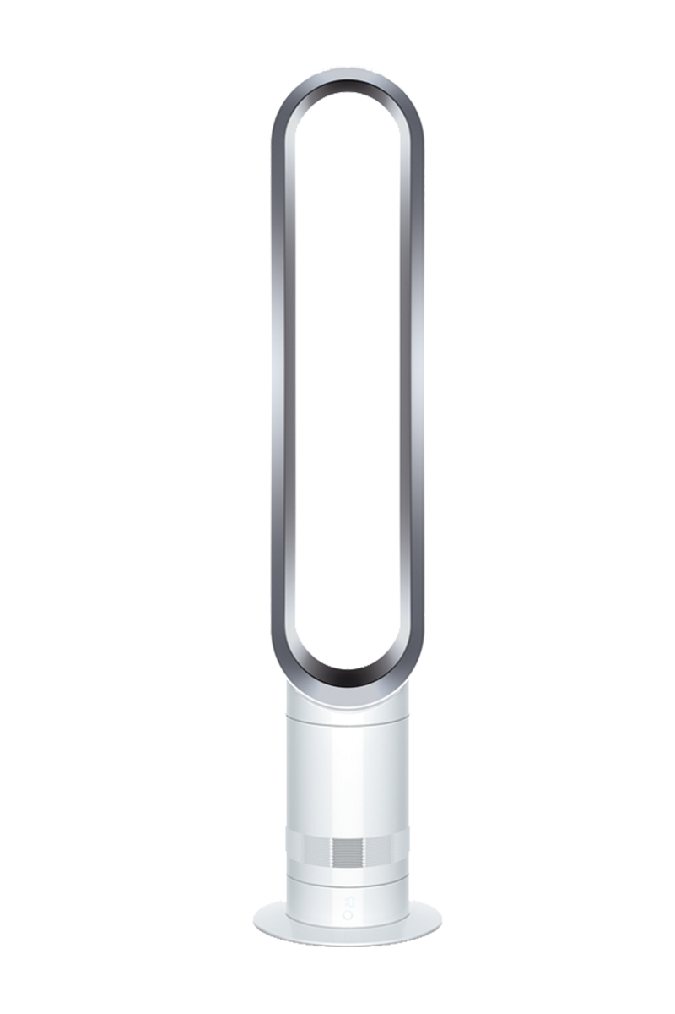
컴퓨팅사고란?
창의적 문제 해결 - 예시
특수한 방법으로 공기를 압축하여 기류를 일으키면 송풍이 가능하다.
Ted Song

Slide 14
컴퓨팅사고란?
컴퓨팅 사고를 활용한 문제 해결에서 주요 고려사항
문제를 해결했을 경우에 정확한 답을 얻을 수 있는가?
문제를 해결할 수 있는 가장 효율적인 방법인가?
가장 빠르고 논리적인 해결 방법인가?
최소한의 시간과 메모리 등을 사용하여 해결 가능한가?
그 방법이 다른 문제들을 해결하는데도 쓰일 수 있는가?
Ted Song

Slide 15
컴퓨팅사고란?
일반적 문제 해결 단계
문제 인식
근본 원인 분석
해결안 개발
실행 및 평가
컴퓨팅 사고를 활용한 문제 해결 단계
문제 분석
데이터 수집과 표현
분해, 추상화, 패턴인식, 알고리즘
평가
Ted Song

Slide 16
질문?
Ted Song

